Slide 1


ROTA 4B
4-Backen Kraftspannfutter

Slide 2














Produktübersicht
Greifsysteme
Spanntechnik
Spannbacken
Stationäre
Spannsysteme
Drehfutter
Werkzeughalter
Systeme
Hydro-
Dehnspanntechnik
Handspannfutter
Kraftspannfutter mit Backenschnell-wechselsystem
Kraftspann-futter mit
Durchgangs-bohrung
Kraftspann-futter ohne
Durchgangs-bohrung
Pneumatische
Vorderend-futter
Lünetten
Schnellwechsel-systeme
Kunden-spezifische Lösungen

Slide 3





ROTA Übersicht
Kundenspezifische Lösungen
ROTA NCM
ROTA NCM-L
ROTA HSA
ROTA DFF
ROTA BEV
ROTA 4B
ROTA HSH

Slide 4
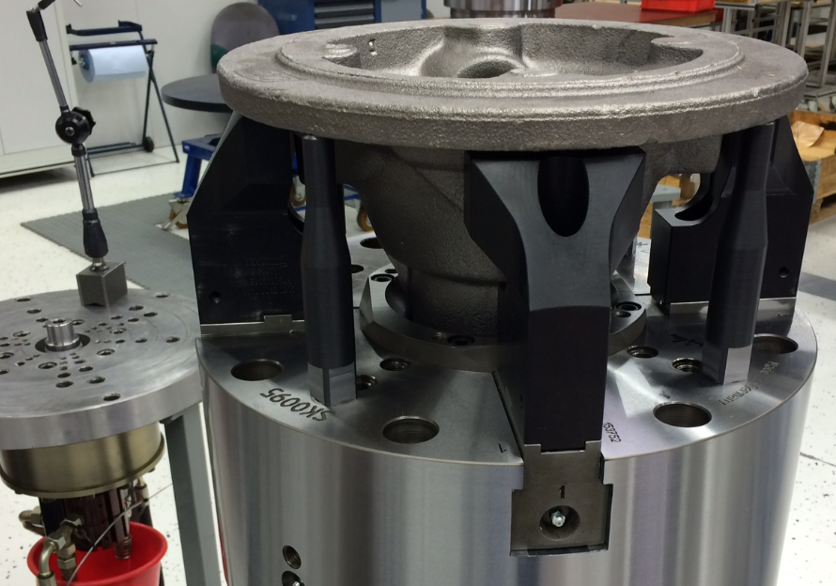
ROTA 4B
Anwendungsbeispiel
Spannmittel:
4-Backenfutter D 400 (2+2).
Merkmale/Anwendung:
2+2 Funktionsprinzip:
Backenpaar I (0°+ 180°) und Backenpaar II (90° + 270°) spannen das Werkstück zentrisch.
Backenpaar I zu II sind über Ausgleich verbunden.
Bauteil: Getriebegehäuse.

Slide 5
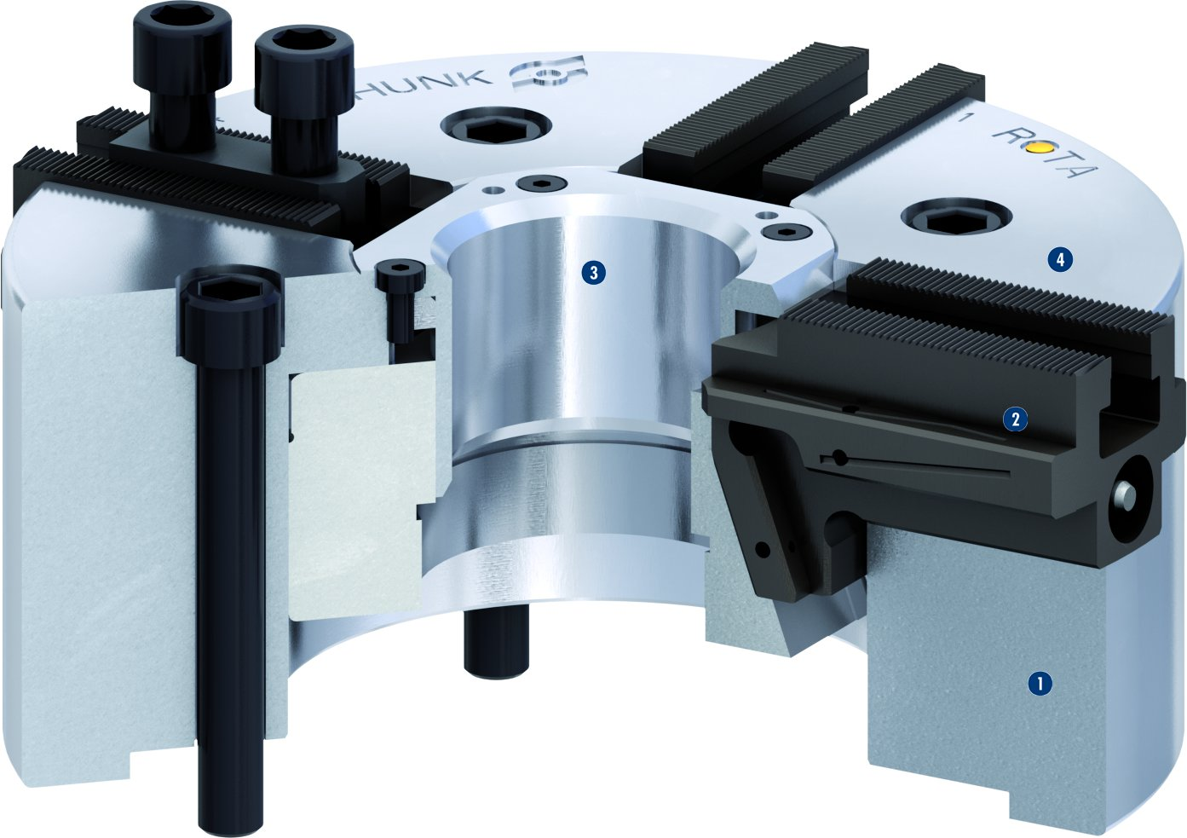
ROTA 4B
3
4
Gehärteter Futterkörper
Grundbacke gehärtet
Schutzbüchse
Grundbacke mit Spitzverzahnung
1
2
2
3
4
1

Slide 6
Baureihen ROTA 4B
Technische Daten | Max. Drehzahl [min⁻¹] | Max. Spannkraft [kN] | Betätigungskraft [kN] | Hub/Backe [mm] | Kolbenhub [mm]
ROTA 4B 250 | 3000 | 137 | 57 | 5.3 | 20
ROTA 4B 315 | 2400 | 150 | 62 | 5.3 | 25
ROTA 4B 400 | 1800 | 187 | 77 | 8 | 30
ROTA 4B 500 | 1500 | 200 | 75 | 8 | 30
ROTA 4B 630 | 1000 | 200 | 84 | 11.2 | 42
ROTA 4B 800 | 800 | 370 | 120 | 11.2 | 42

Slide 7



SCHUNK Dienstleistungen
Engineering
Auslegung von werkstückspezifischen Spannlösungen
Entwicklung von Sonderlösungen zusammen mit Kunden
FEM Analysen bei kritischen Bauteilen
Versuchswesen
Dauerversuche mit allen Neuentwicklungen
Verschleißuntersuchungen
Feldversuche mit Technologiepartnern
Service
Inbetriebnahme von Kundenlösungen
Inspektion und Wartung
Instandsetzung

